Slide 1
SISTEM DE REGLARE AUTOMATA PENTRU IRIGAREA DE PRECIZIE A PLANTELOR
Student: Ionita Alina-Elena

Slide 2
CUPRINS:
Descrierea proiectului
Obiective
Arhitectura hardware
Proiectarea software
Interfata cu utilizatorul
Logica Fuzzy
Concluzii

Slide 3
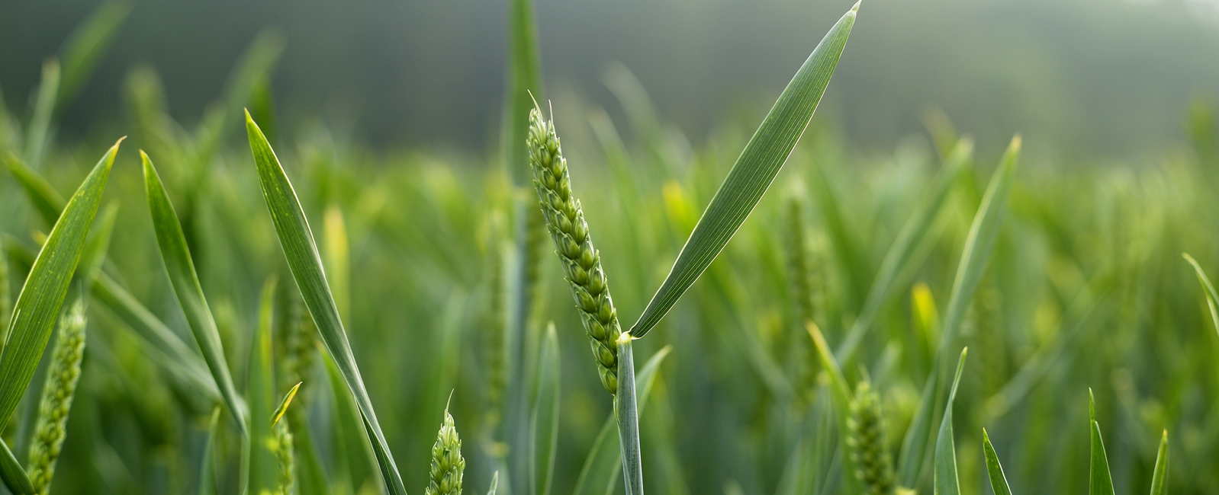
Descrierea proiectului
Proiectul constă în dezvoltarea unui sistem de monitorizare și control al parametrilor de mediu în agricultură, care să faciliteze monitorizarea și optimizarea condițiilor de creștere a plantelor într-un mediu controlat, cum ar fi o seră.
Scopul principal al proiectului este de a îmbunătăți randamentul și calitatea producției agricole prin monitorizarea și ajustarea automată a factorilor de mediu critici, precum temperature si umiditatea.

Slide 4
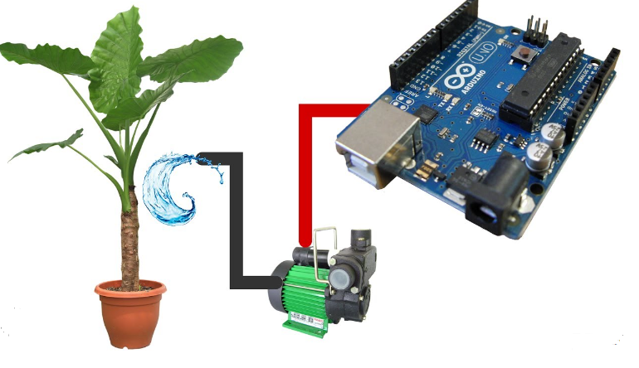
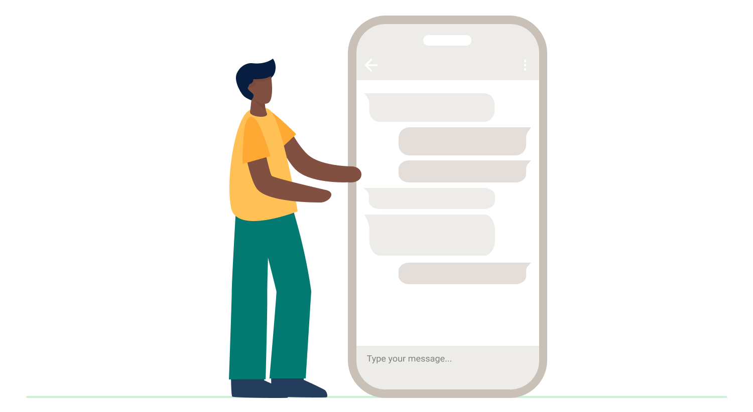
Obiective:
Dezvoltarea unui sistem hardware care să colecteze date despre parametrii de mediu, precum și să controleze echipamentele de mediu, cum ar fi sistemul de irigare.
Implementarea unui sistem software care să prelucreze și să interpreteze datele colectate și să ofere funcționalități de control automat ai parametrilor de mediu.
Integrarea unei interfețe prietenoase cu utilizatorul care să permită acestuia să monitorizeze starea sistemului și să interacționeze cu acesta remote.

Slide 5
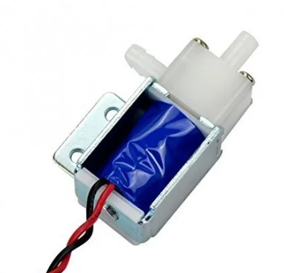
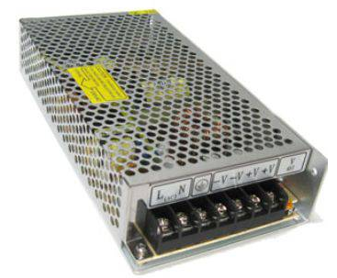
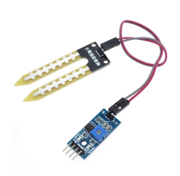
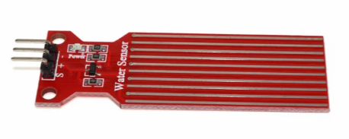
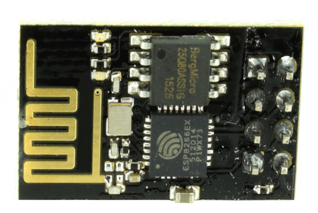
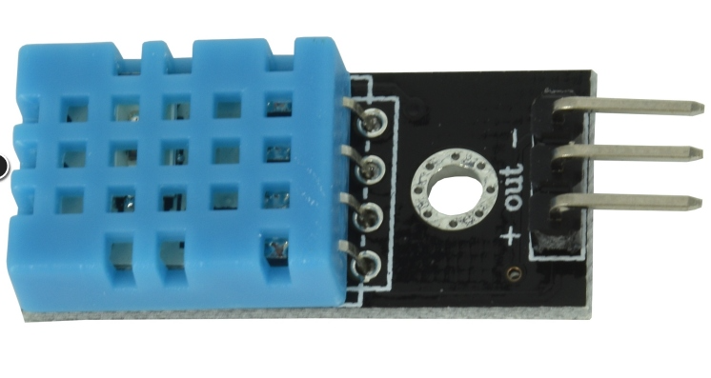
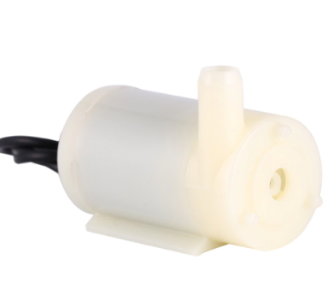
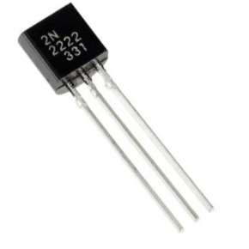
ARHITECTURA HARDWARE:
Placă de dezvoltare Arduino Mega 2560
Senzorul DHT11 pentru măsurarea temperaturii
Senzor de umiditate pentru monitorizarea umidității solului.
ESP 8260 pentru transmiterea datelor colectate prin internet
Electrovalve de 12V pentru controlul sistemului de irigare.
Pompa de 5V pentru circularea apei în sistemul de irigare.
Senzor de nivel pentru verificarea nivelului de apa din bazin
Sursă de tensiune de 12V pentru alimentarea componentelor.
Tranzistori și diode pentru controlul pompelor de apă din Arduino și pentru protecția circuitelor împotriva supratensiunilor și scurgerilor de curent.

Slide 6



ARHITECTURA SOFTWARE:
Serverul central rulează un serviciu web bazat pe framework-ul Django în limbajul Python. Acesta primește datele de la placa Arduino prin intermediul modulului WiFi și le procesează pentru a le stoca într-o bază de date. De asemenea, asigură interfața pentru comunicarea cu aplicația mobilă Flutter.
Aplicația mobilă Flutter reprezintă interfața utilizatorului final. Aceasta este responsabilă pentru afișarea datelor de la senzori sub formă de informații clare pentru utilizator. De asemenea, permite utilizatorului să interacționeze cu sistemul, să pornească și să oprească manual pompa de irigare și să selecteze tipul de cultură pentru a ajusta logica de irigare fuzzy.

Slide 7
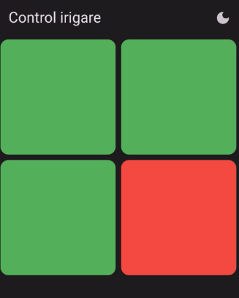
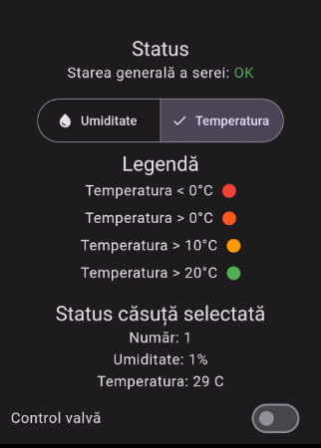
Interfata cu utilizatorul:
Ecranul principal:
Pe ecranul principal, utilizatorul va vedea patru pătrate, fiecare reprezentând o zonă de irigare a serei.
Utilizatorul poate interacționa cu aceste pătrate, făcând clic pe ele pentru a vedea datele despre temperatura și umiditatea din fiecare zonă.
În partea dreaptă a ecranului, se va afișa o listă cu temperaturile și umiditățile fiecărei zone, actualizate în timp real.
Designul pătratelor:
Când utilizatorul face clic pe un pătrat, acesta se va ilumina pentru a indica selecția.
Pătratele vor fi colorate în funcție de condițiile de mediu din fiecare zonă:
Tab-uri pentru vizualizarea datelor:
Interfața va include două tab-uri separate pentru vizualizarea datelor despre temperatură și umiditate.
Primul tab va afișa datele despre temperatură pentru fiecare zonă, iar al doilea tab va afișa datele despre umiditate.
Contol manual pompa

Slide 8
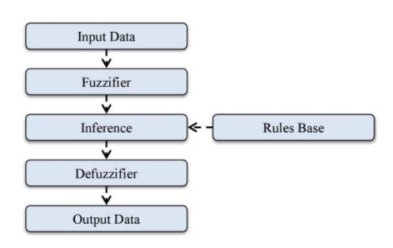
Logica Fuzzy:
Logica fuzzy este o metodă de modelare a incertitudinii care permite luarea deciziilor în condiții de incertitudine sau ambiguitate. Ea se bazează pe conceptul de grade de apartenență, în care variabilele pot avea valori între 0 și 1, exprimând cât de mult aparține un element unui set dat.
În proiectul de irigare automată, logica fuzzy este integrată pentru a lua decizii de control adaptative bazate pe datele colectate de la senzori. Aceasta înseamnă că sistemul de irigare poate ajusta cantitatea de apă furnizată în funcție de condițiile specifice ale mediului, cum ar fi umiditatea solului și temperatura aerului.

Slide 9
Avantajele logicii Fuzzy:
Adaptabilitate: Logica fuzzy permite sistemului să se adapteze la condițiile de mediu în continuă schimbare, cum ar fi variațiile de temperatură și umiditate.
Eficiență crescută: Sistemul poate lua decizii mai precise și mai fine în ceea ce privește cantitatea și momentul irigării, reducând astfel risipa de apă și consumul de energie.
Reducerea costurilor: Prin optimizarea utilizării resurselor de apă și energie, se pot obține economii semnificative pe termen lung în ceea ce privește costurile de operare.
Automatizare avansată: Sistemul poate funcționa în mod autonom, fără necesitatea unei intervenții umane constante, ceea ce permite economisirea timpului și a efortului operatorilor.
Flexibilitate: Logica fuzzy poate fi adaptată și configurată pentru a se potrivi diferitelor tipuri de culturi și cerințelor specifice ale solului și plantelor.
Îmbunătățirea randamentului culturilor: Prin asigurarea unei cantități optime de apă și a unui mediu mai stabil, sistemul poate contribui la creșterea randamentului și calității culturilor.

Slide 10
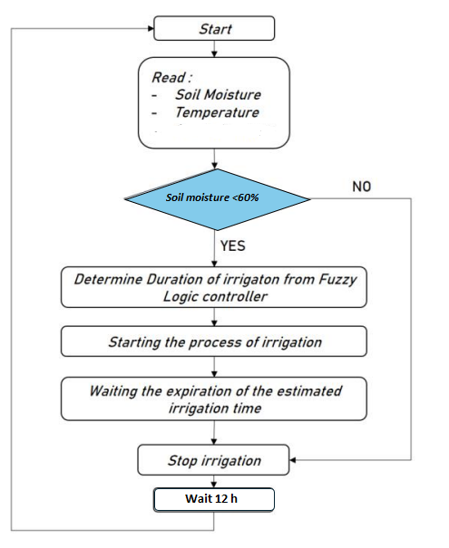
Diagrama fluxului de proces:

Slide 11
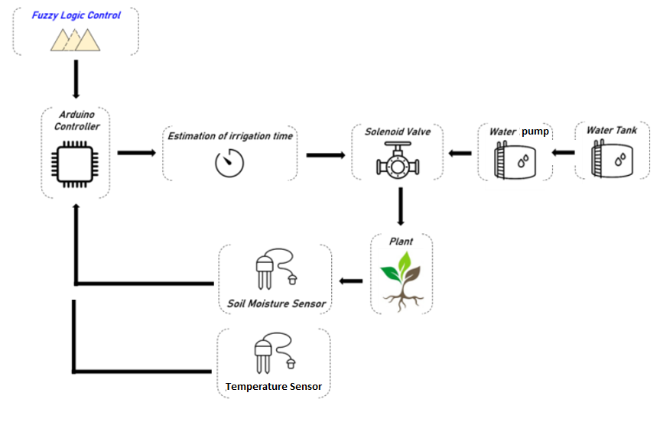
Schema functionala a procesului:

Slide 12
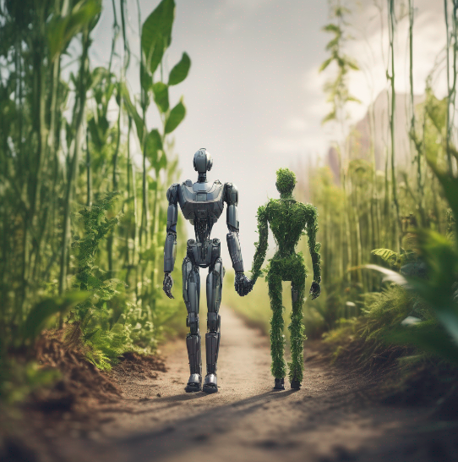
Concluzii:
În concluzie, implementarea unui sistem de irigare bazat pe logica fuzzy reprezintă o soluție promițătoare pentru gestionarea eficientă a resurselor de apă în agricultură. Această abordare inovatoare contribuie la creșterea randamentului și sustenabilității culturilor, reducând în același timp costurile operaționale și impactul negativ asupra mediului înconjurător.

Slide 13
Bibliografie:
https://hal.science/hal-03312289/document
https://www.nature.com/articles/s41598-023-45203-2

Slide 14
Va multumesc!

